Slide 1
线程
演讲人：王越洋
小组成员：杨雨婷 刘韦晶 谭楷睿 王梓柔

Slide 2
内容
主题一 提出线程概念的意义
主题二 线程的概念
主题三 线程和进程的关系
主题四 线程的实现方式

Slide 3
提出线程概念的意义

Slide 4
线程的主要优点：
提高CPU利用率
简化编程模型
提高性能和提供更好的用户体验

Slide 5
提高CPU利用率。线程的创建和销毁成本比进程低，因为线程相关的信息较少，不需要像进程那样保存大量的状态信息
简化编程模型。在多CPU或多核系统中，使用线程可以更有效地利用硬件资源，因为线程可以在同一进程中重叠执行，从而提高应用程序的执行效率。
提高性能。当某些线程涉及等待资源（如I/O操作）时，多线程允许其他线程继续执行，避免整个进程被阻塞，从而提高了CPU的利用率。
提供更好的用户体验。线程有助于处理大量IO操作或需要花费大量时间的任务，如读写文件、视频图像处理等，从而实现更快的响应速度和更好的用户体验。

Slide 6
线程
线程（thread）也叫轻型进程，是可执行的实体单元，它可替代以往的进程，是处理机调度的基本单位。
多线程
指操作系统支持在单个进程中执行多个线程的能力。
线程的特征
线程的执行状态包括运行、就绪和等待等。
当不处于执行状态时，要保存线程上下文环境。可以把线程看成是进程内一个独立的程序计数器的运转。
一个执行栈。
进程中的所有线程共享所属进程内的主存和其他资源。

Slide 7
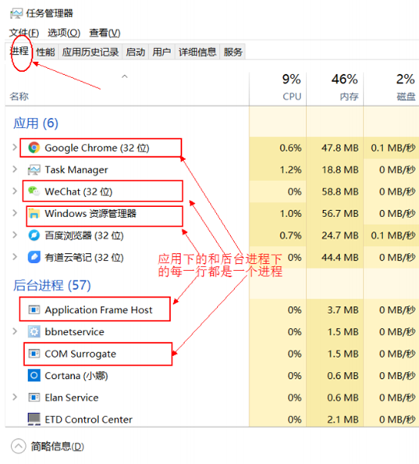
线程和进程之间的关系

Slide 8
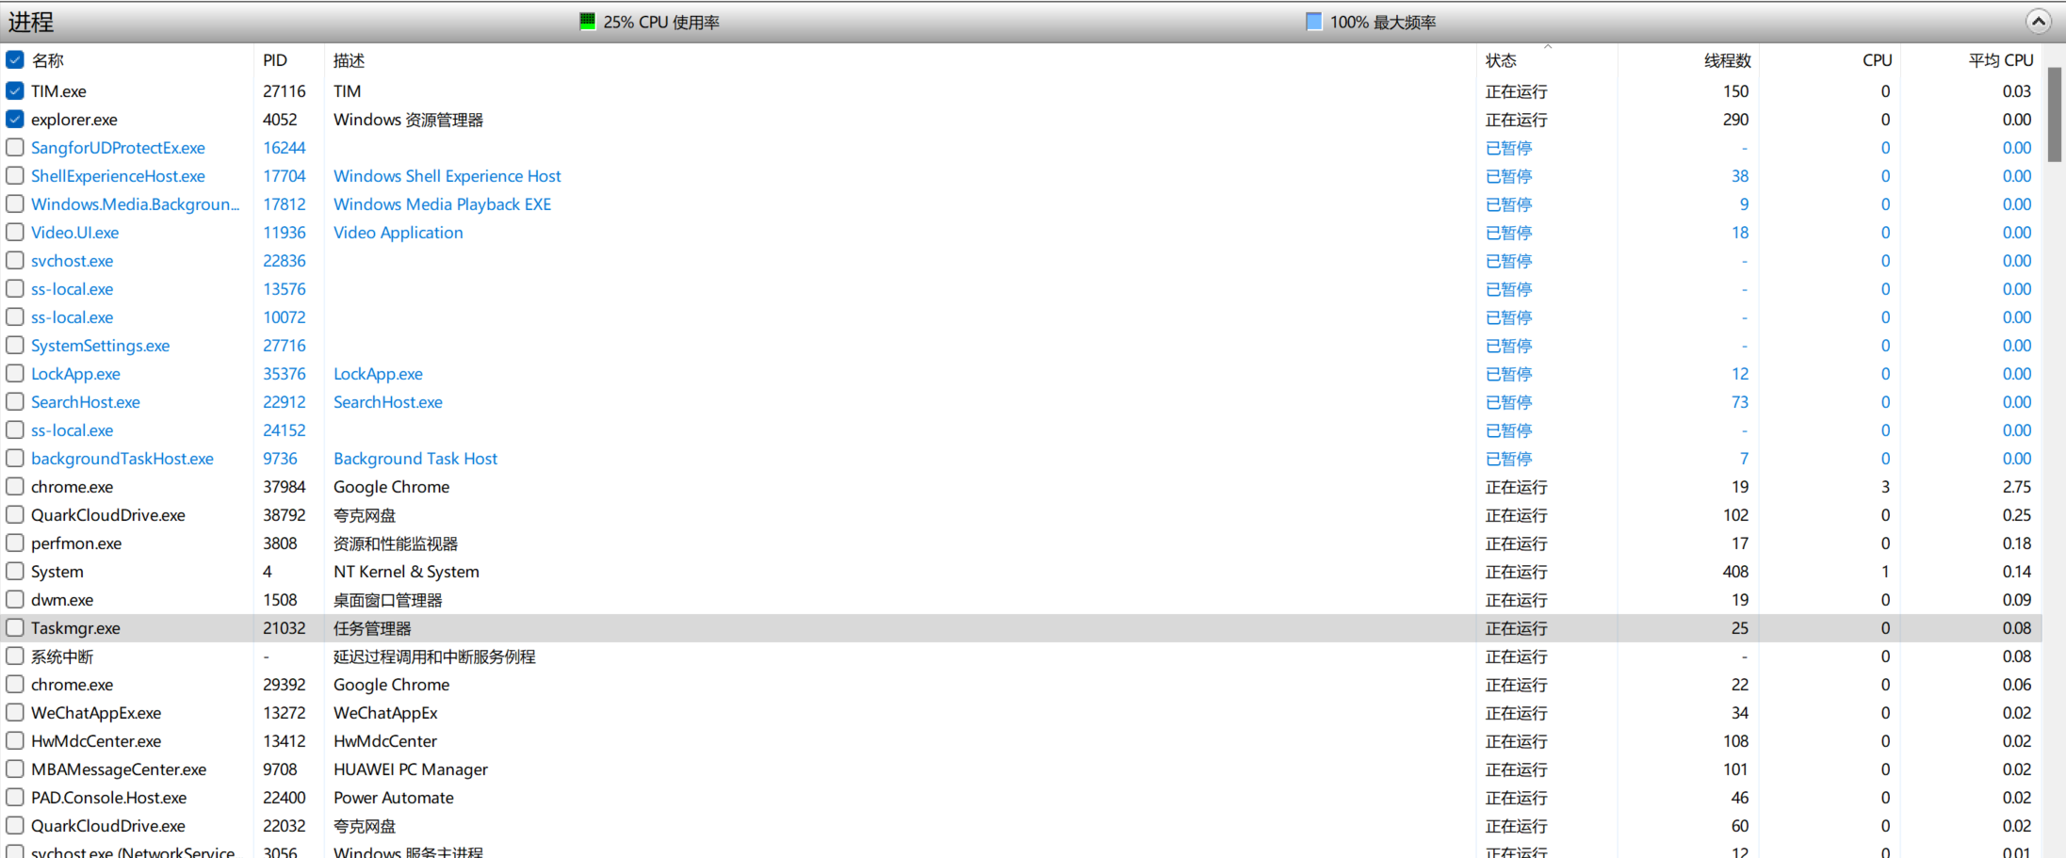

Slide 9
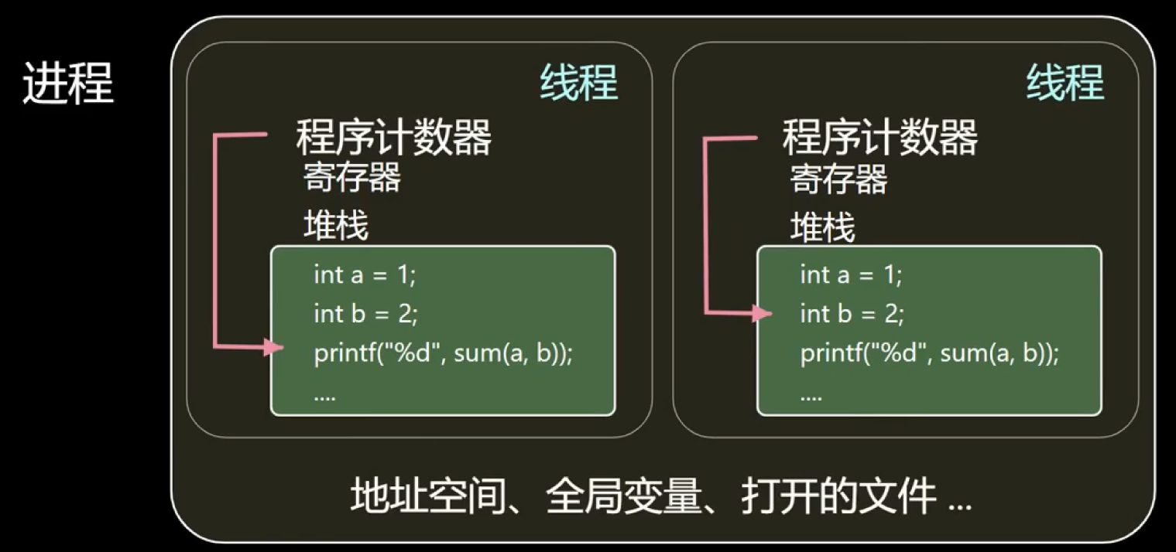

Slide 10
1.进程是资源分配的基本单位，线程是CPU调度和分派的基本单位 2.线程是进程的一部分，一个线程只能属于一个进程，一个进程可以有多个线程，但至少有一个线程 3.每个进程都有独立的代码和数据空间（程序上下文），程序间的切换开销大，线程可看做轻量级的进程，同一类线程共享代码和数据空间，每个线程都有自己独立的运行栈和程序计数器（PC），线程间切换开销小
线程与进程之间的关系：

Slide 11
4.在操作系统中能同时运行多个进程（程序） 在同一个进程（程序)中多个线程同时执行（通过CPU调度，在每个时间片中只有一个线程执行） 5.系统在运行的时候会为每个进程分配不同的内存空间 线程除了CPU外，系统不会为线程分配内存（线程所使用的资源来自其所属进程的资源），线程组之间只能共享资源
线程与进程之间的关系

Slide 12

线程的实现方式

Slide 13
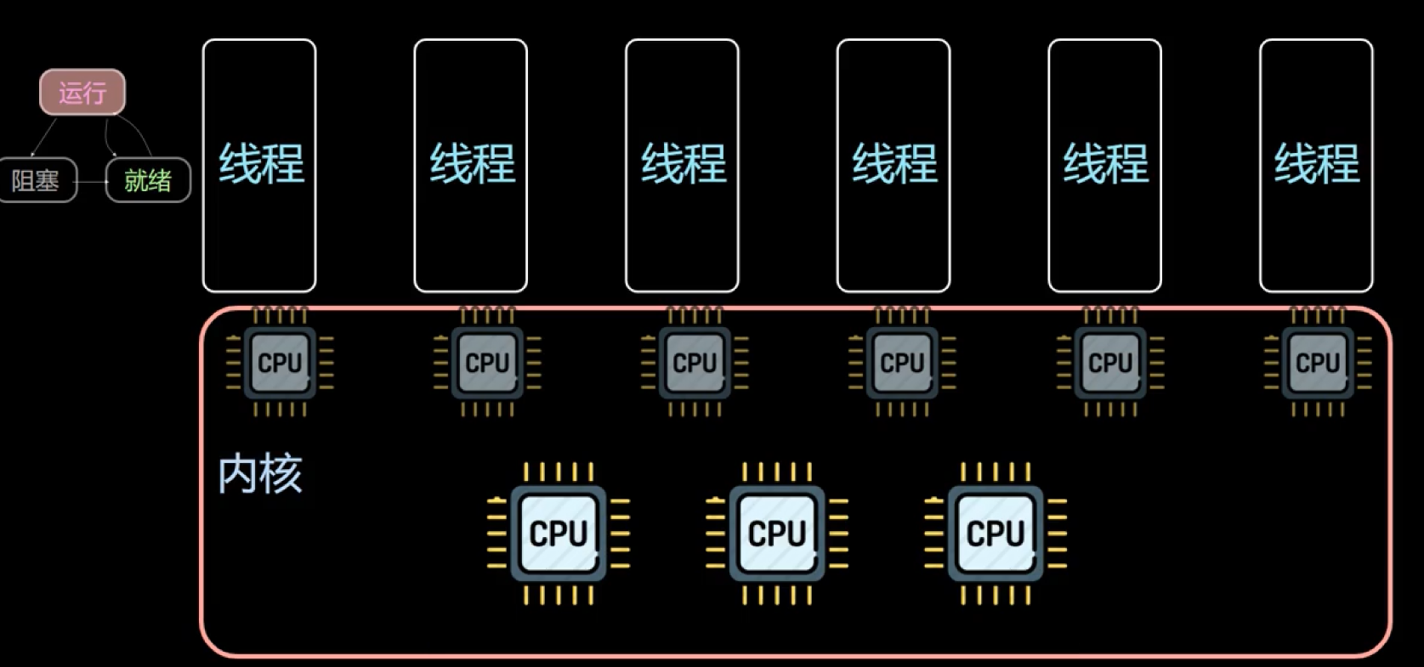
线程的实现方式主要有两种：用户级线程（User-Level Threads）和内核级线程（Kernel-Level Threads），也称为用户线程和内核线程。

Slide 14
用户级线程（User-Level Threads）
用户级线程是由应用程序通过线程库进行管理的，线程库在用户空间实现线程管理，包括线程的创建、同步、调度和销毁等。操作系统内核对用户级线程的存在并不知情，它只知道存在一个进程以及该进程拥有的资源。线程表在用户空间。
·优点：
线程切换不需要内核的参与，因此切换速度快，开销小。
可以由应用程序根据自己的需要定制线程调度算法，灵活性高。
·缺点：
由于所有线程都在同一个进程地址空间中运行，因此一个线程的错误可能导致整个进程的崩溃。
由于操作系统内核不知道用户级线程的存在，因此当某个线程进行系统调用而阻塞时，整个进程都会被阻塞，即使其他线程可以继续运行。这被称为“阻塞问题”。

Slide 15
内核级线程（Kernel-Level Threads）
内核级线程是由操作系统内核直接管理和调度的。内核为每个内核线程维护上下文信息，包括线程状态、寄存器信息、程序计数器等。当线程切换时，内核负责保存和恢复线程的上下文。线程表在内核。
·优点：
由于内核直接管理线程，因此当一个线程进行系统调用而阻塞时，其他线程可以继续运行，不会受到阻塞问题的影响。
内核级线程可以充分利用多核或多处理器的并行处理能力，提高系统的吞吐量。
·缺点：
线程切换需要内核的参与，因此切换速度相对较慢，开销较大。
创建和销毁内核级线程的开销也较大，因为需要操作系统内核的参与。

Slide 16
为了结合用户级线程和内核级线程的优点，现代操作系统通常采用线程模型，如Java的线程模型、Linux的NPTL（Native POSIX Thread Library）等。这些模型在用户空间实现线程库以提供灵活性和高效性，同时利用内核级线程来处理系统调用和并行执行。例如，Java的线程模型在用户空间创建和管理线程，但当线程需要执行系统调用或阻塞时，它会被映射到一个内核级线程上执行。这样既可以保证用户级线程的高效性，又可以避免阻塞问题。

Slide 17
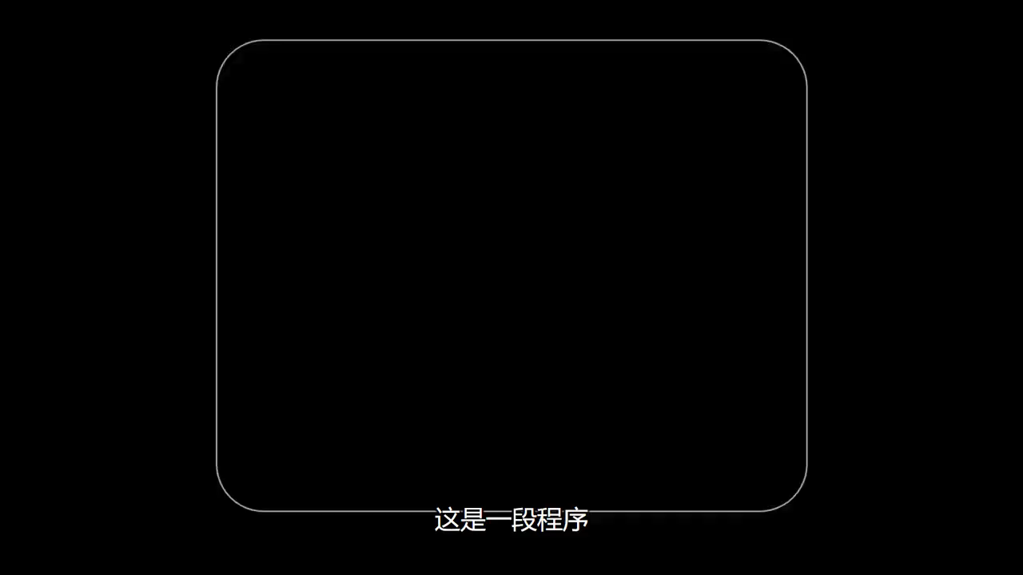

Slide 18

谢谢聆听!

